Slide 1

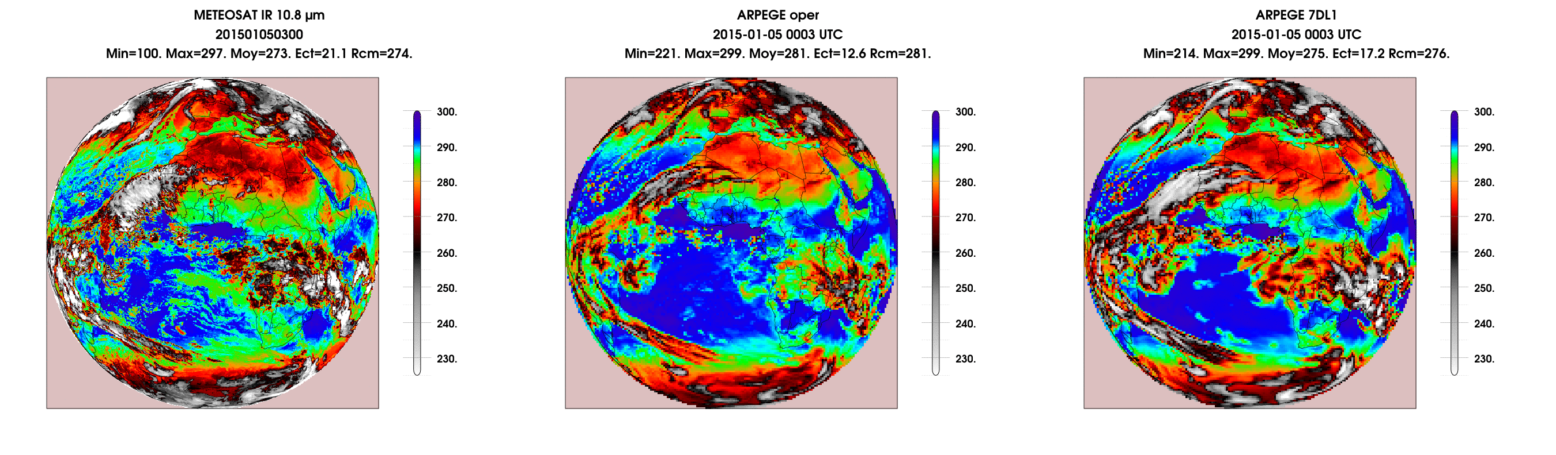


Modélisation des nuages du visible à l’infrarouge dans RTTOV
  Jérôme Vidot, Pascal Brunel et tous les contributeurs au projet RTTOV
  CMS, Lannion
  La simulation des radiances nuageuses TOA et des jacobiens comporte 3 parties:
  Une approximation de la diffusion dans l’infrarouge et une diffusion complète dans le visible
  Des paramétrisations des propriétés optiques des nuages (liquide et glace)
  Une méthode de recouvrement nuageux
Observations
SEVIRI 10.8 microns
Simulations ARPEGE
+ RTTOV (glace W98)
Simulations ARPEGE +RTTOV (glace Baran)
(J.-M. Piriou, CNRM)

